Slide 1
МБОУ СОШ № 39 г.Дзержинск
Урок – тренинг
во 2 классе по теме: «Орфограммы корня»
Автор презентации:
Зотеева Н.А.

Slide 2
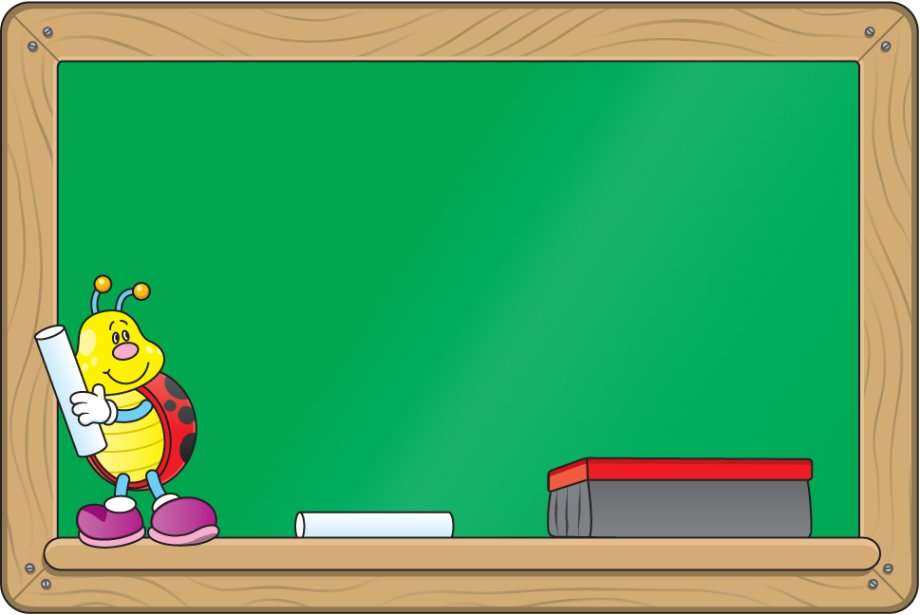
Корень-
определение корня
(посмотри в памятку )

Slide 3
ЗОЛОТЫЕ ПРАВИЛА РУССКОЙ ОРФОГРАФИИ
БУКВЫ
БЕЗУДАРНЫХ
ГЛАСНЫХ
В
КОРНЕ СЛОВА
БУКВЫ
НЕПРОИЗНОСИМЫХ
СОГЛАСНЫХ
В КОРНЕ СЛОВА
БУКВЫ
ПАРНЫХ СОГЛАСНЫХ
В
КОРНЕ СЛОВА

Slide 4
Тема важная, потому что
1.Слышим …
2. Пишем …

Slide 5
Цели:
Закреплять …
Оценивать …
Задачи:
Уметь видеть и исправлять ошибки
Объяснять правописание слов
Осуществлять самоконтроль

Slide 6
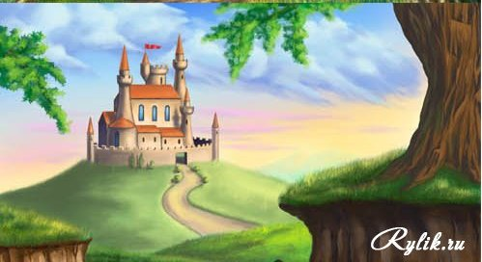
Гора Грамоты
Хочу знать больше!
Хорошо знаю материал,
но могу лучше!
Пока испытываю трудности!

Slide 7
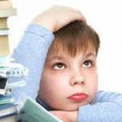
Орфографический тренинг.
Хочешь грамотным быть - учись думать!

Slide 8
Объясни знакомые орфограммы:
ска . ка
гн . здо
сер . це
капус . ный
сугро .
со . нце
м . рской
м . сной
е
з
д
б
т
л
о
я

Slide 9
Подбери проверочное слово
в..да
..сенний
прил..тит
хор..шо
Какая орфограмма объединяет эти слова?
водный
осень
перелёт
хороший

Slide 10
Составь пару
в
д
ж
б
з
к
п
ш
т
ф
г
с

Slide 11
Проверь себя
б
п
д
т
в
ф
ж
ш
г
к
з
с

Slide 12
Угадай слова!
кл, уф галупка
пахот прышк,и
марос сн, ишк, и
Какая орфограмма
объединяет эти слова?

Slide 13
Проверь себя!
клюв
поход
мороз
голубка
прыжки
снежки

Slide 14
Найдите «лишнее» слово.
Докажите, что это слово «лишнее»
сердце
честный
вкусный
вкус ный
радостный

Slide 15
Открой картинку!
счас. ливый
ужас.ный
интерес.ный
т
радос. ный
лес. ница
т
т
ужасный
интересный

Slide 16
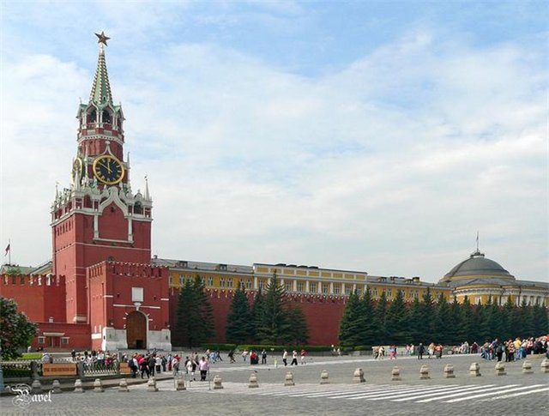
масква – серце нашей родины. Это балшой и кросивый горот.
Москва – сердце нашей Родины. Это большой и красивый город.

Slide 17
Индивидуальная работа
1 уровень(слабый):
Цвиток, лесница, сат, звёздный, грусный празник.
2 уровень (средний):
Мальчишек радосный нарот
Каньками звучно режет лёт.
3 уровень (сильный):
Шарик рану зал…зал,
с костью в будку зал…зал.
Кот под снегом пос…дел
и мгновенно пос…дел.

Slide 18
Самооценка
5
5
5
4
4
4
3
3
3
2
2
2
1
1
1
сложность
важность
настроение

Slide 19
Итог урока
Какие три правила учат грамотно писать буквы в корне слова?

Slide 20
Рефлексия
Я вижу в словах опасные места и умею их проверять. Хочу знать больше!
Я не всегда вижу в слове опасное место. Могу лучше!
Мне трудно, нужна помощь!

Slide 21
Домашнее задание

Slide 22
Ссылки на интернет-ресурсы:
1. http:// Pankova3.ppt;
2. http:// шаблоны для презентаций\картинки для презентаций;
3. http://ftstival.1 september. ru/articles/508 189

